Slide 1
LA LOGÍSTICA EN EL ECUADOR:
QUÉ SE APLICA Y QUÉ FALTA POR APLICAR
Erica Fondevila Castro

Slide 2
Introducción
El presente trabajo es una investigación del estado actual de la Logística en el Ecuador donde se contempla:
Un análisis de la logística en países de primer mundo a través del estudio de casos de empresas.
Un análisis de la logística en el Ecuador mediante el estudio de casos de empresas ecuatorianas.
La aplicación de una encuesta a ciertas empresas a nivel nacional.

Slide 3
Metodología
ETAPA 1
- Inicio
- Recopilar información de libros y tesis de grado
ETAPA 2
- Agrupar la información
- Armar tablas y figuras
- Analizar información y obtener primeras conclusiones
ETAPA 3
- Diseñar el cuestionario
- Distribuir el cuestionario
- Tabular resultados
ETAPA 4
- Analizar la información de las etapas 2 y 3
- Elaborar conclusiones y recomendaciones
- Fin

Slide 4
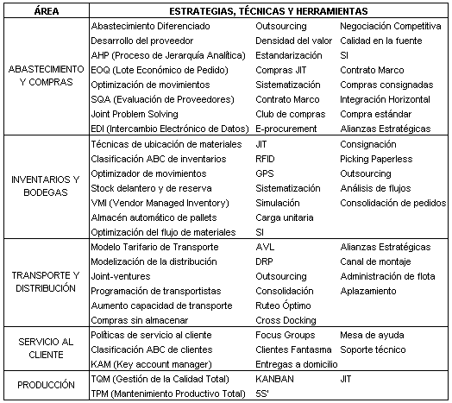
Estrategias, Técnicas y Herramientas Logísticas según diferentes áreas de la empresa

Slide 5
Datos Estadísticos de La Logística a nivel Mundial

Slide 6
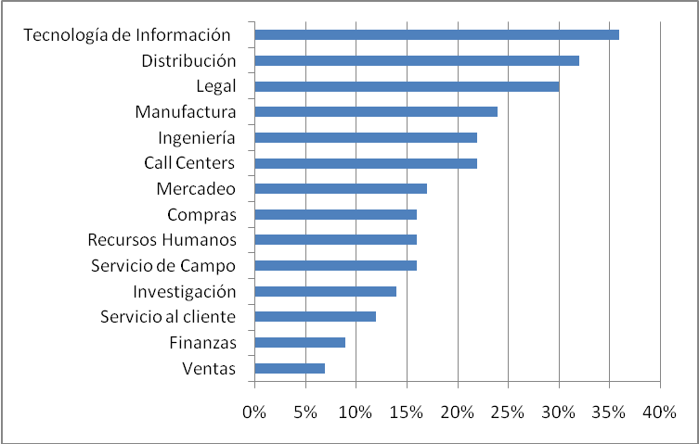
Outsourcing en EEUU
Actividades Corporativas que acarrean Niveles Significantes de OUTSOURCING
PORCIÓN DE GASTOS LOGÍSTICOS DE LAS EMPRESAS DESTINADOS AL OUTSOURCING
111%

Slide 7
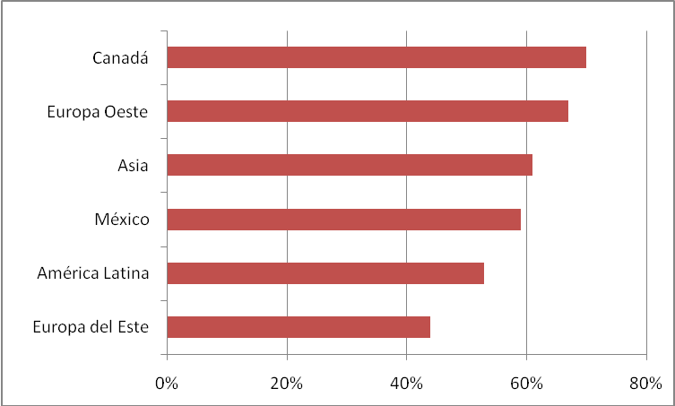
Porcentaje de Compañías que tercerizan Servicios Logísticos en el mundo

Slide 8
Nivel de Preparación Tecnológica

Slide 9
E-Commerce
INGRESOS DEL COMERCIO ELECTRÓNICO GLOBAL EN BILLONES DE DÓLARES (AÑO 1999)
:
INGRESOS A TRAVÉS DE WEBSITES LATINOS (AÑO 2003)
4900%

Slide 10
RESULTADOS DEL ESTUDIO DE LA LOGÍSTICA A NIVEL INTERNACIONAL

Slide 11
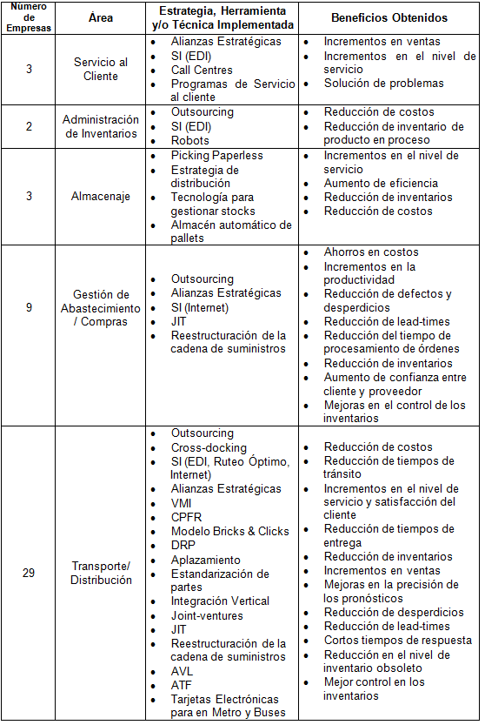
Se estudiaron 46 casos de 38 empresas
Para su análisis, se los dividió en 5 áreas claves
El resumen de los casos mencionados se ilustra en la tabla contigua

Slide 12
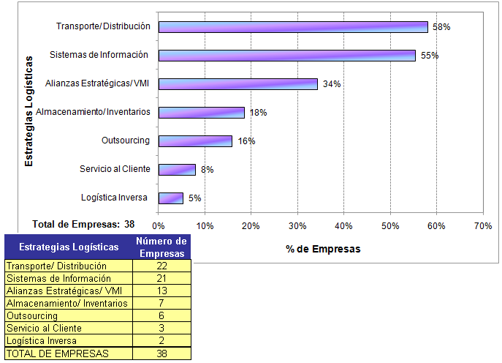
PORCENTAJE DE EMPRESAS QUE HAN IMPLEMENTADO ESTRATEGIAS LOGÍSTICAS

Slide 13
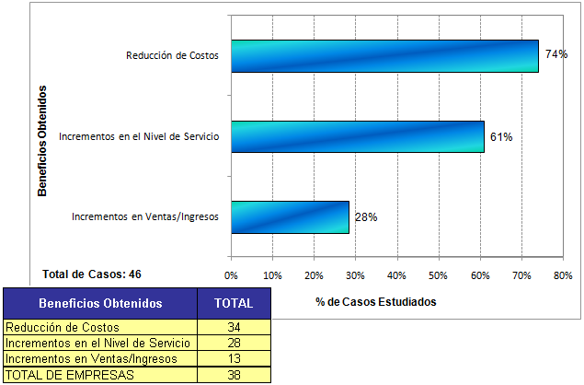
BENEFICIOS OBTENIDOS POR LOS CASOS ESTUDIADOS

Slide 14
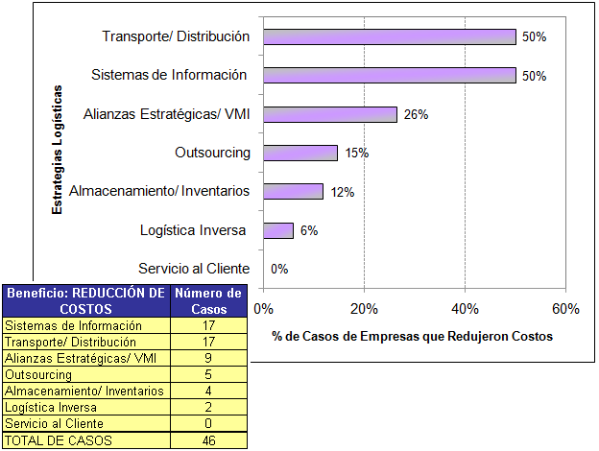
CASOS DE EMPRESAS QUE REDUJERON COSTOS POR LA APLICACIÓN DE ESTRATEGIAS LOGÍSTICAS

Slide 15
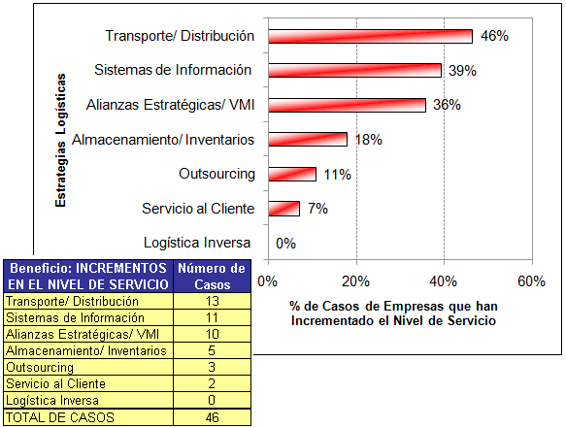
CASOS DE EMPRESAS QUE INCREMENTARON EL NIVEL DE SERVICIO POR LA APLICACIÓN DE ESTRATEGIAS LOGÍSTICAS

Slide 16
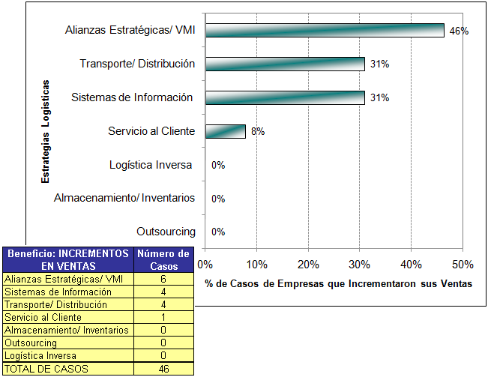
CASOS DE EMPRESAS QUE INCREMENTARON SUS VENTAS POR LA APLICACIÓN DE ESTRATEGIAS LOGÍSTICAS

Slide 17
RESULTADOS DEL ESTUDIO DE LA LOGÍSTICA A NIVEL NACIONAL

Slide 18
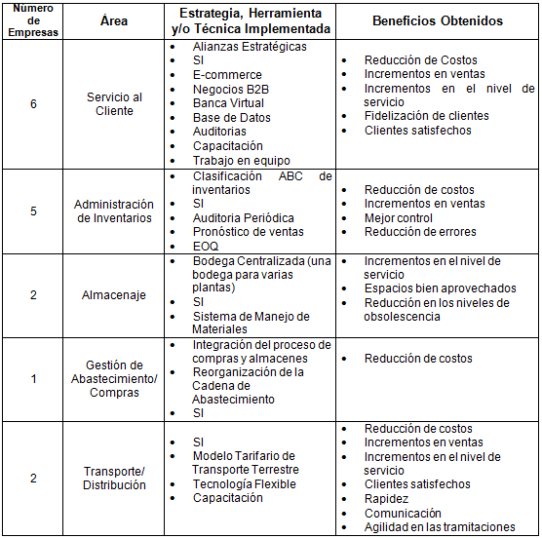
Se estudiaron 14 casos de 13 empresas
Para su análisis, se los dividió en 5 áreas claves
El resumen de los casos mencionados se ilustra en la tabla contigua

Slide 19
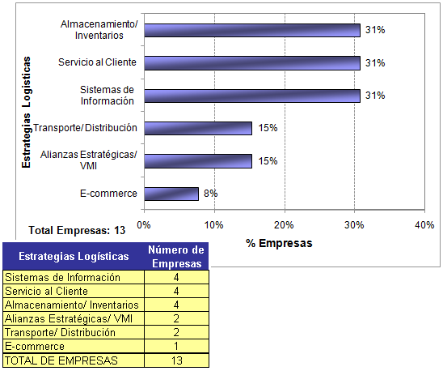
PORCENTAJE DE EMPRESAS ECUATORIANAS QUE HAN IMPLEMENTADO ESTRATEGIAS LOGÍSTICAS

Slide 20
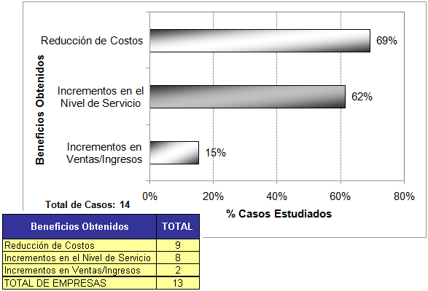
BENEFICIOS OBTENIDOS POR LOS CASOS ECUATORIANOS ESTUDIADOS

Slide 21
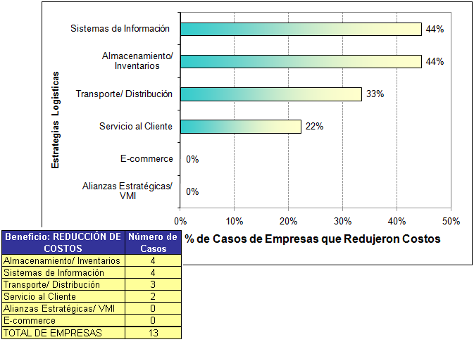
CASOS DE EMPRESAS ECUATORIANAS QUE REDUJERON COSTOS POR LA APLICACIÓN DE ESTRATEGIAS LOGÍSTICAS

Slide 22
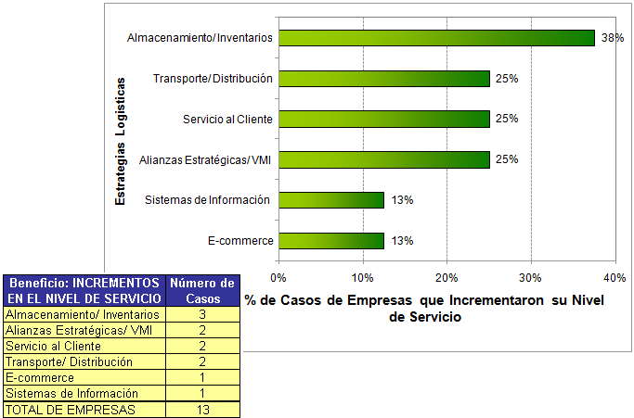
CASOS DE EMPRESAS ECUATORIANAS QUE INCREMENTARON EL NIVEL DE SERVICIO POR LA APLICACIÓN DE ESTRATEGIAS LOGÍSTICAS

Slide 23
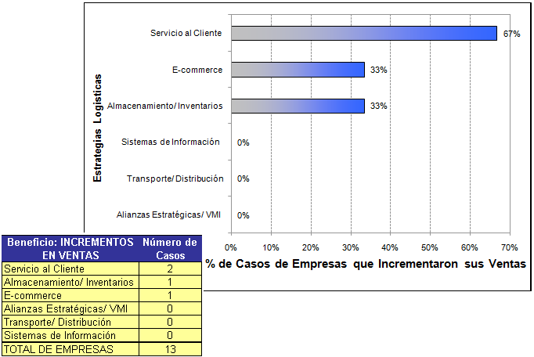
CASOS DE EMPRESAS ECUATORIANAS QUE INCREMENTARON SUS VENTAS POR LA APLICACIÓN DE ESTRATEGIAS LOGÍSTICAS

Slide 24
Elaboración de la Encuesta

Slide 25
La encuesta se divide en 7 partes:
Perfil de la Empresa
Servicio al Cliente
Administración de Inventarios
Almacenamiento
Gestión de Abastecimiento/ Compras
Transporte y Distribución
Datos Personales

Slide 26

Datos Adicionales
No se aplicó ningún tipo de fórmula o estudio riguroso para determinar el tamaño de muestra.
Técnica de muestreo: muestreo no probabilístico por conveniencia.
Marco muestral: 500 Mayores Empresas del Ecuador publicadas en la Revista Vistazo, edición octubre de 2007.
Medios de distribución: Vía e-mail y personal
Tasa de Respuesta: 36%

Slide 27
Tabulación de Datos Obtenidos

Slide 28
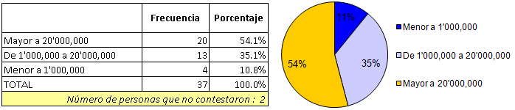
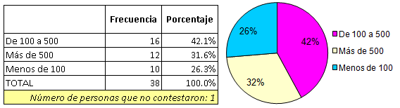
Volumen de Ventas Anual (en $USD)
Número de Empleados

Slide 29
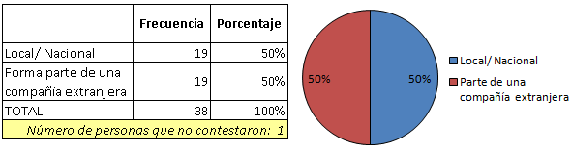
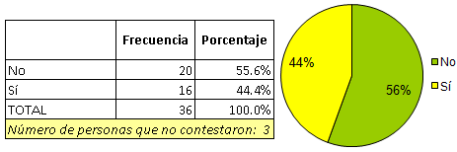
Tipo de Empresa
¿Es una Empresa Familiar?

Slide 30
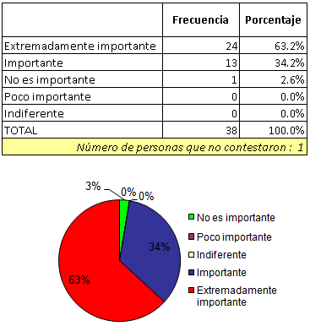
Grado de Importancia de la Logística

Slide 31
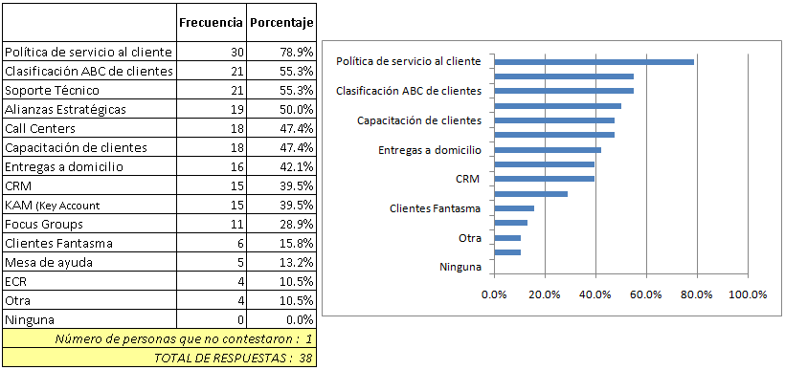
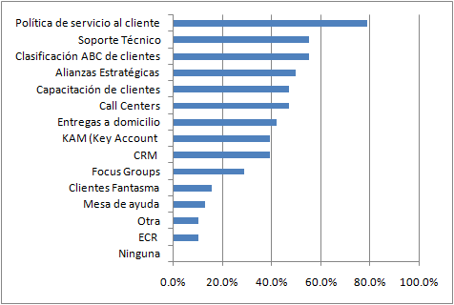
Estrategias, técnicas o herramientas utilizadas en el área de Servicio al Cliente

Slide 32
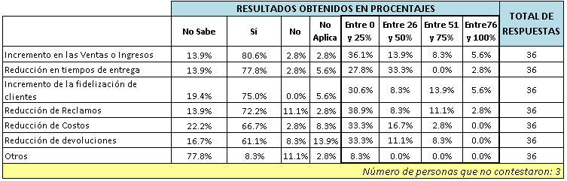
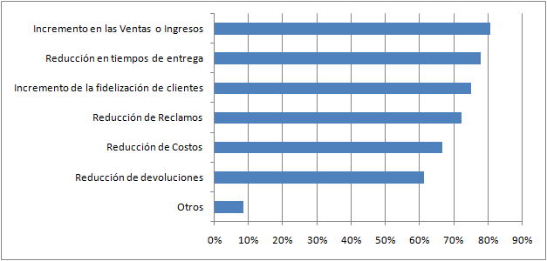
Beneficios obtenidos por la aplicación de estrategias de Servicio al Cliente

Slide 33
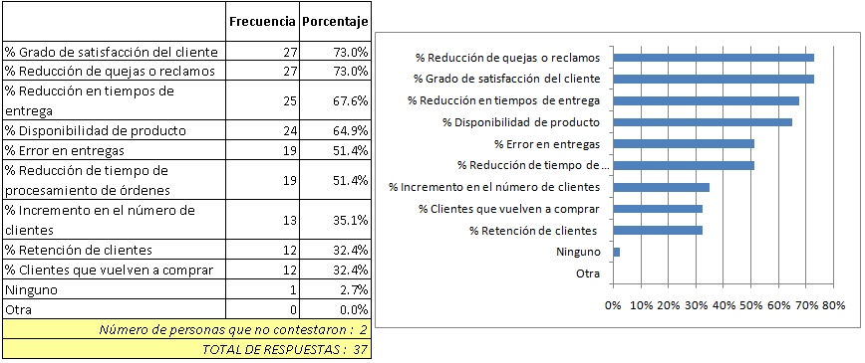
Indicadores de Servicio al Cliente

Slide 34
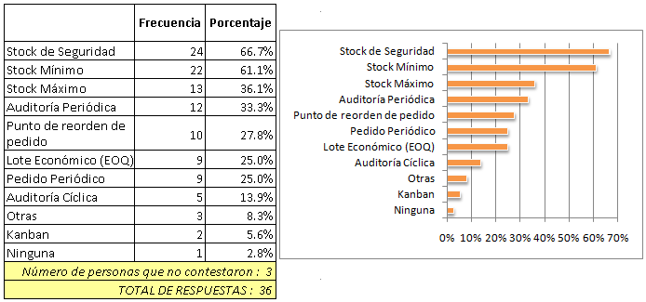
Políticas de Inventario

Slide 35
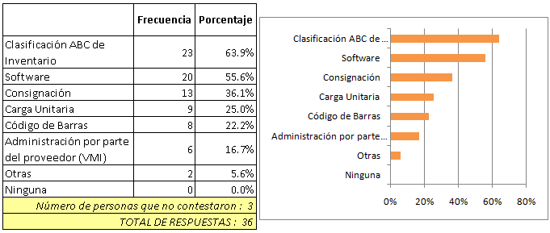
Estrategias, técnicas o herramientas utilizadas en el área de Administración de Inventarios

Slide 36
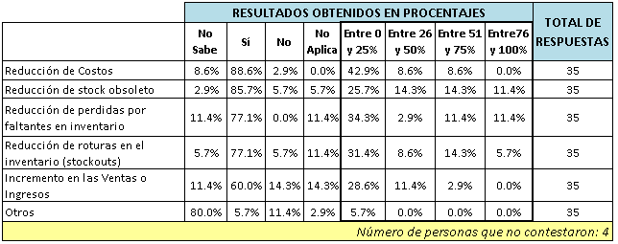
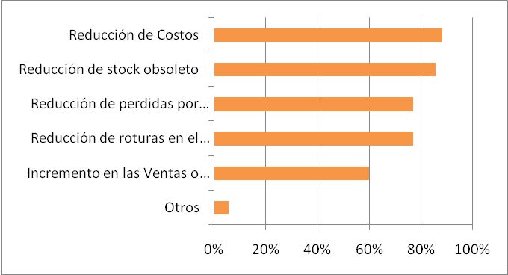
Beneficios obtenidos por la aplicación de estrategias de Administración de Inventarios

Slide 37
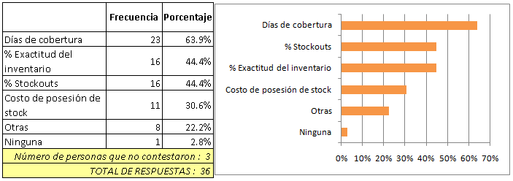
Indicadores de Administración de Inventarios

Slide 38
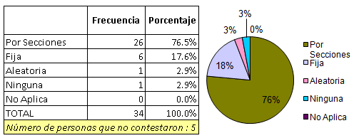
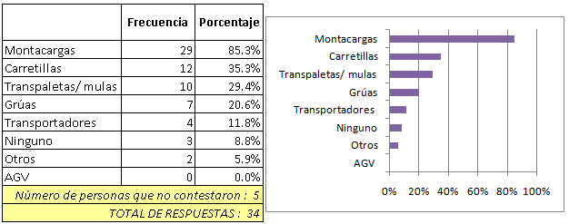
Tipo de ubicación utilizada en bodegas
Equipos utilizados para almacenaje

Slide 39
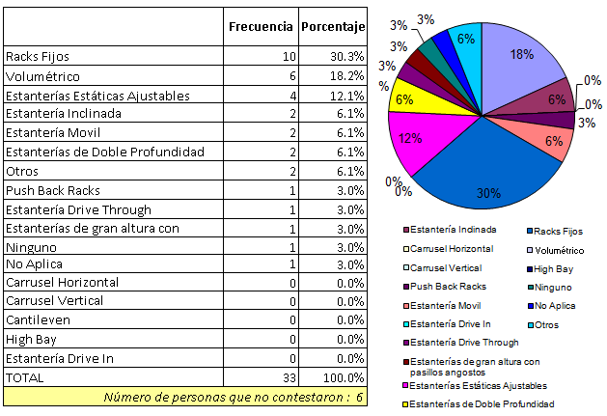
Tipo de almacenamiento utilizado

Slide 40
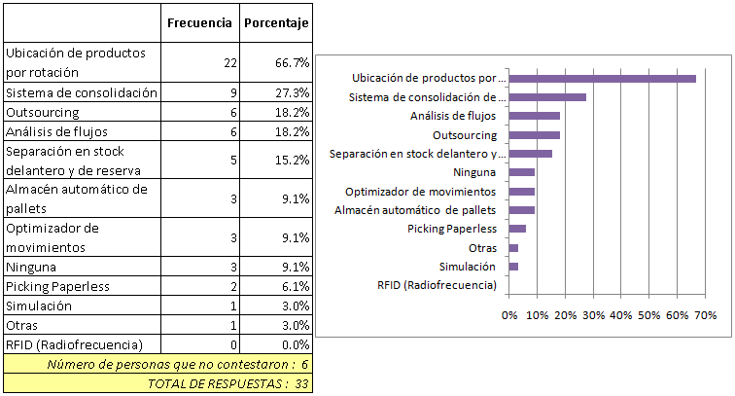
Estrategias, técnicas o herramientas utilizadas en el área de Almacenamiento

Slide 41
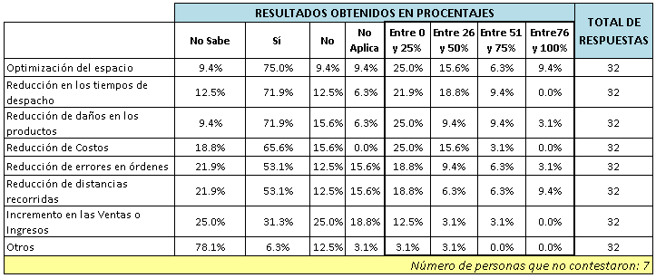
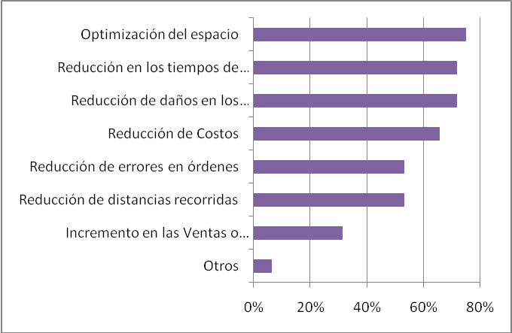
Beneficios obtenidos por la aplicación de estrategias de Almacenamiento

Slide 42
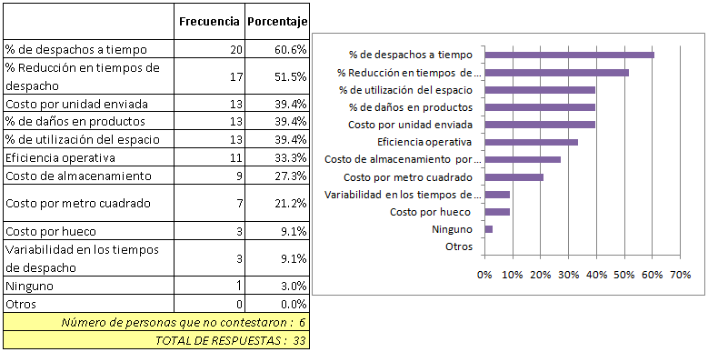
Indicadores de Almacenamiento

Slide 43
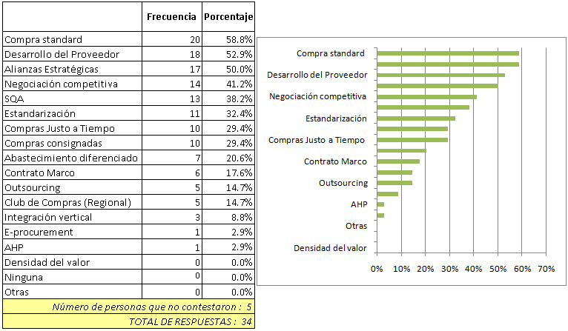
Estrategias, técnicas o herramientas utilizadas en el área de Abastecimiento

Slide 44
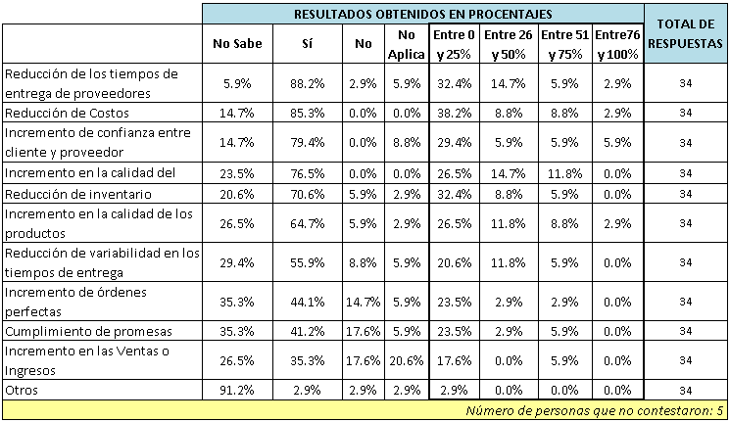
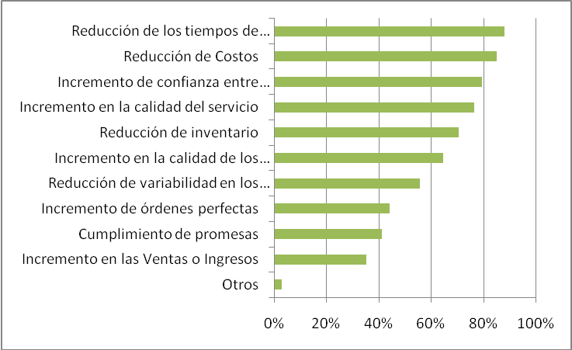
Beneficios obtenidos por la aplicación de estrategias de Abastecimiento

Slide 45
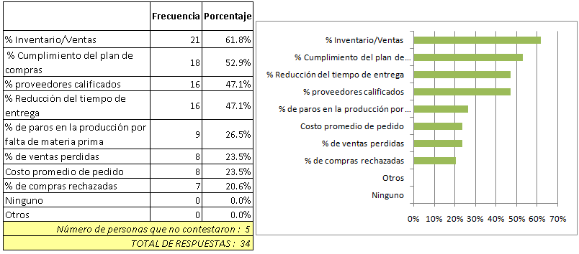
Indicadores de Abastecimiento

Slide 46
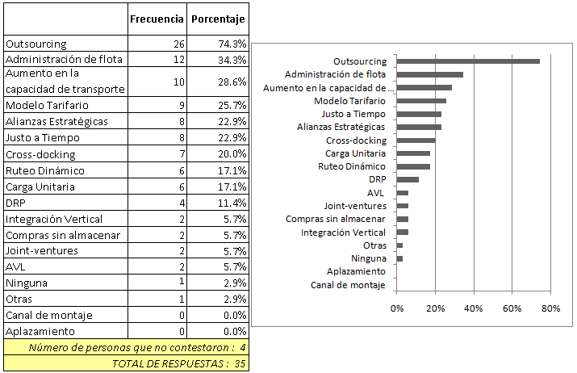
Estrategias, técnicas o herramientas utilizadas en el área de Transporte y Distribución

Slide 47
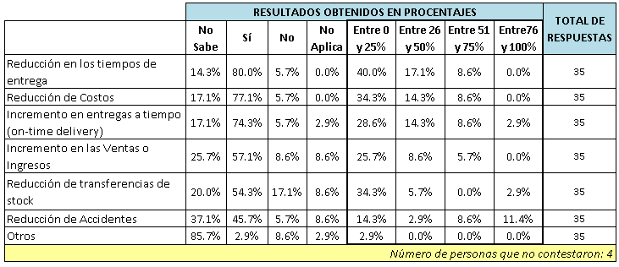
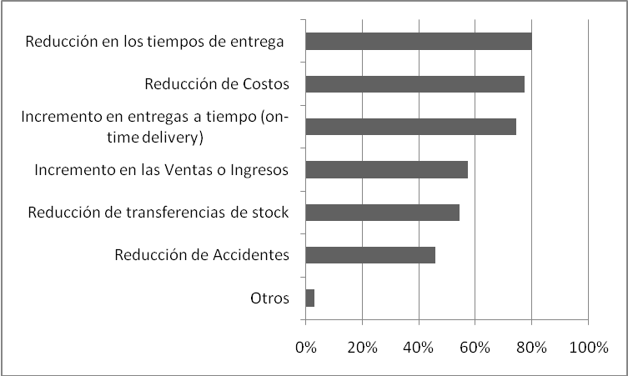
Beneficios obtenidos por la aplicación de estrategias de Transporte y Distribución

Slide 48
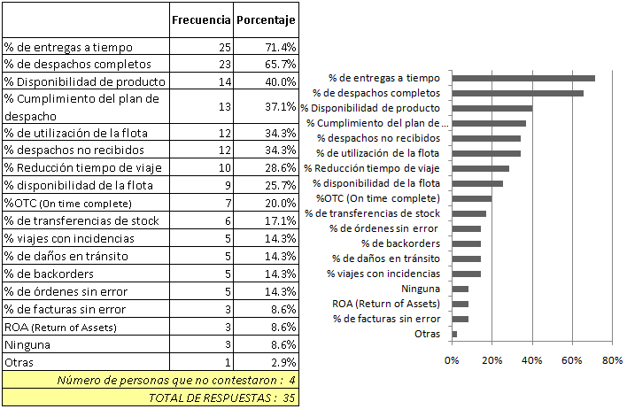
Indicadores de Transporte y Distribución

Slide 49
Similitudes y Diferencias entre los 3 estudios realizados

Slide 50
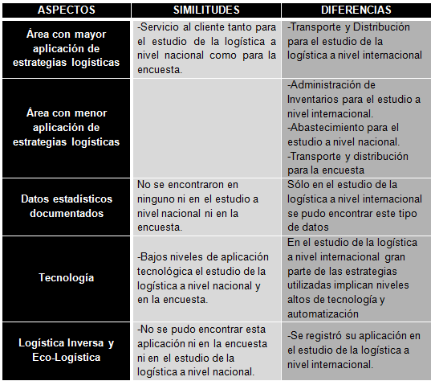

Slide 51
Conclusiones y Recomendaciones

Slide 52
Conclusiones
Con los resultados de la encuesta y de la investigación, se puede inferir que en el Ecuador existe un déficit en el ámbito tecnológico; las empresas ecuatorianas no invierten en esta área y un motivo de esto puede ser que la inversión no se recupera fácilmente.
Se encontraron algunas falencias en el área de administración de inventarios y almacenamiento. Tan sólo el 67% de las empresas encuestadas afirma mantener stock de seguridad y, sólo el 47% señala la aplicación de auditorias.
En las encuestas no existe concordancia entre los indicadores utilizados y los beneficios obtenidos a partir de la aplicación de estrategias, técnicas y herramientas logísticas.
Algunas empresas ecuatorianas se muestran reacias a invertir en mecanismos de mejora; en gran parte de las tesis de grado consultadas, las mejoras quedan solamente planteadas, el tesista afirma no haber podido ponerlas en práctica debido a la falta de destinación de fondos.

Slide 53
Recomendaciones
Para mejorar las conclusiones sobre la logística en el Ecuador, se recomienda la realización de un análisis estadístico más profundo.
Se recomienda realizar Grupos de Enfoque, que ayuden a determinar el grado de confiabilidad de las respuestas en las encuestas realizadas.
Realizar Tesis de Grado que analicen con mayor profundidad cada una de las 5 áreas definidas en este estudio, tanto en forma general y como por tipo de industria.
Las empresas ecuatorianas deben poner énfasis en mejorar el sector de administración de inventarios y almacenamiento, debido a que actualmente el Ecuador funciona como bodega y cross-docking de varios países latinoamericanos.
Las empresas ecuatorianas deben invertir en tecnología, estrategias y herramientas logísticas para mejorar el nivel de servicio ofrecido y reducir sus costos.

Slide 54
Gracias

